Slide 1
SOUTENANCE DE FIN DE FORMATION
Encadrants
REALISER PAR
Fadiala SIDIBE
Moussa Sago SIDIBE
Mme DEMBELE Fatoumata KALOGA
Mr Fousseyni DEMBELE

Slide 2
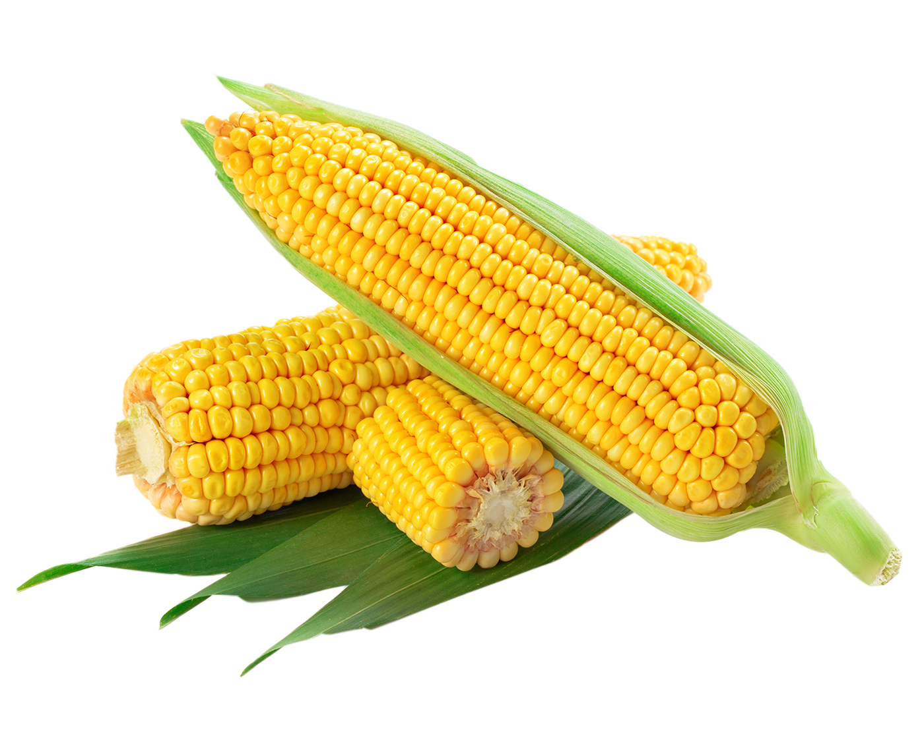
MES DENREES
“SUMA”
Application web/mobile de géolocalisation des
boutiques et des denrées alimentaires

Slide 3
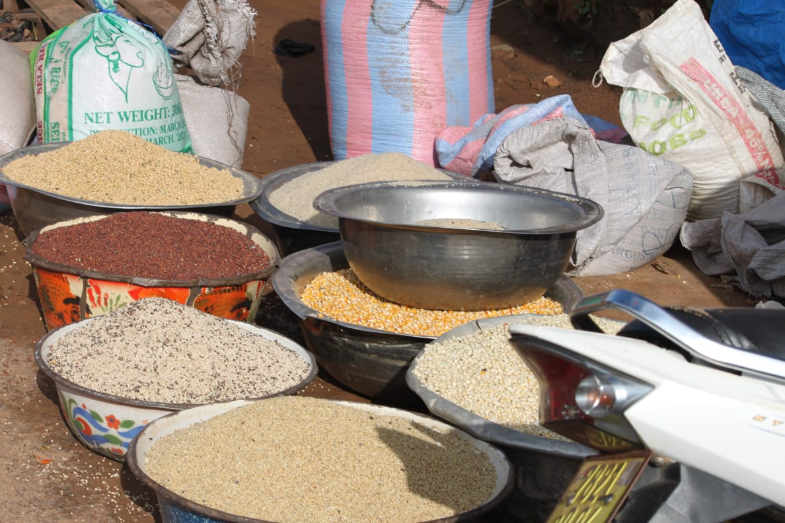

LA Presentation en 5 etapes
04
01
02
03
05
Présentation des maquettes et solutions Proposées
Contexte du projet
Analyse conceptuelle et méthodologie
Environnements techniques
Conclusion

Slide 4
1- Contexte du projet
Les denrées sont des produits de première nécessité dans le quotidien de l’être humain. Dans le contexte malien, l’accès aux denrées est devenu difficile pour des raisons d’exportation massive des produits, des difficultés d’acheminement, les embargos et surtout avec l’avènement du COVID-19

Slide 5
problematique
Face à ces différents constats, il est plus que nécessaire de mettre à la disposition du consommateur malien des solutions qui vont leurs permettre de pouvoir se procurer des denrées partout au Mali. Partant de cette problématique nous nous posons la question suivante :
Quel(s) outil(s) ou technologie proposer pour faciliter l’accès aux denrées ?

Slide 6
Notre solution
Nous souhaitons lancer une application (web/mobile) de géolocalisation dénommée « SUMA » permettant à un client à travers une plateforme de pouvoir effectuer des recherches sur des espaces (boutiques, marchés, etc.) de vente des denrées alimentaires. En plus de pouvoir rechercher les denrées, le client aura aussi la possibilité de commander les produits à distance et de se faire livrer à domicile.

Slide 7
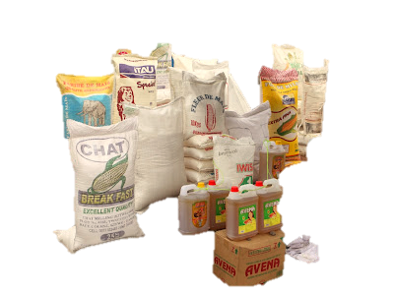
Application web dashboard
Application WEB/mobile
Site publicitaire
Espace de gestion pour les administrateurs
Plateforme destinée aux clients et les boutiquiers
Plateforme web qui explique les fonctionnalités de l’application

Slide 8
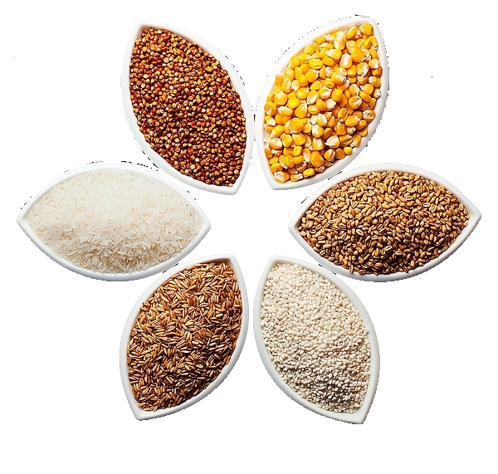
01
02
géoLocaliser les boutiques
Rechercher les denrées par localité
03
Permettre l’achat en ligne
NOS OBJECTIFS

Slide 9
Méthodologie utilisée
Nous utilisons la méthode AGILE (Scrum)

Slide 10
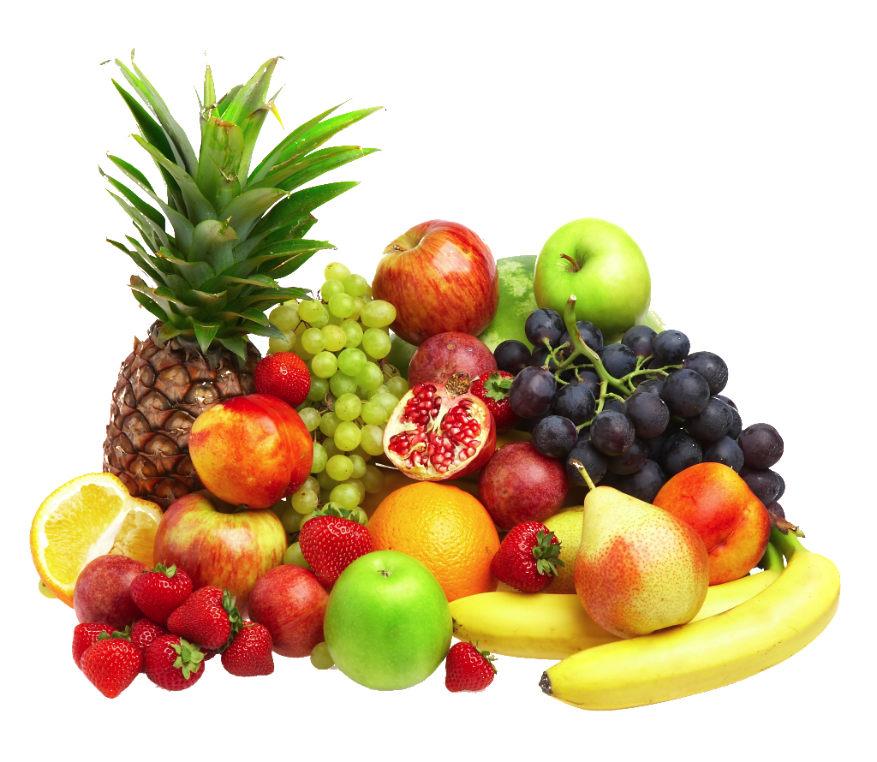
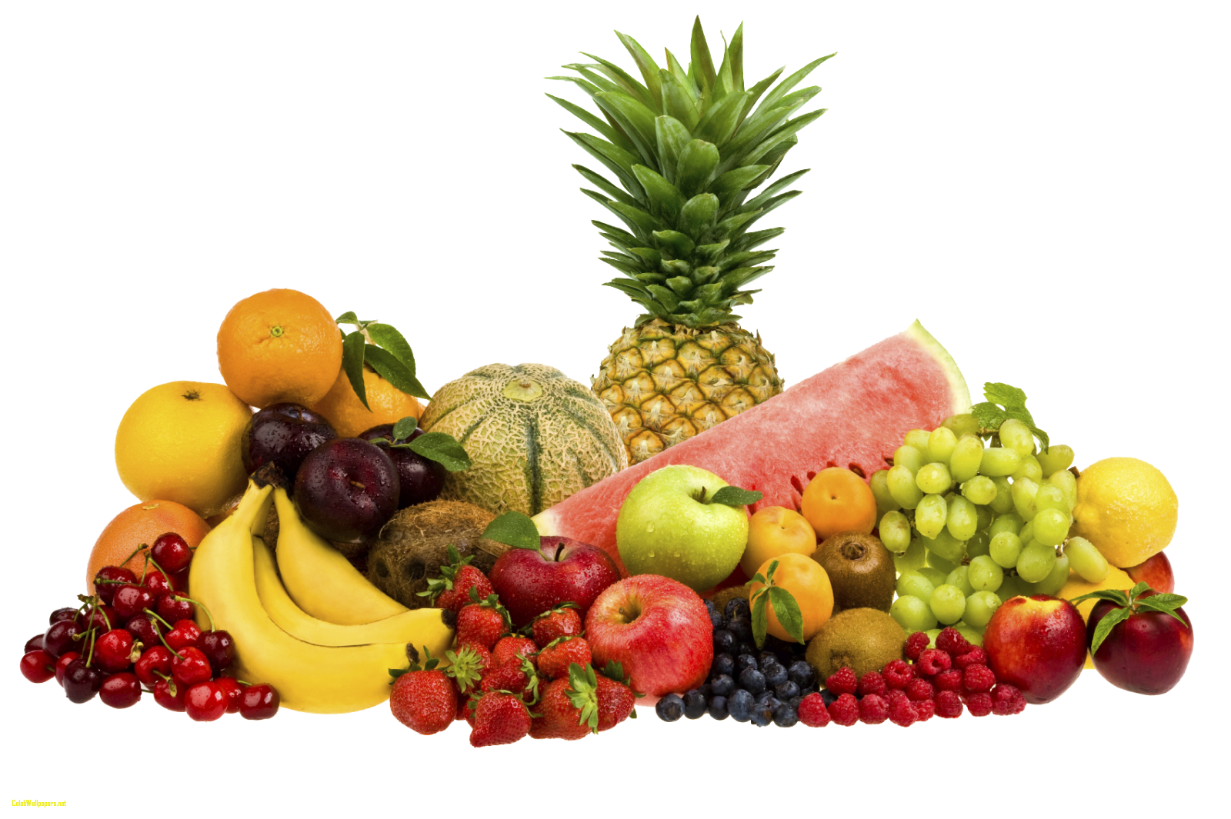
2 – ANNALYSE CONCEPTUELLE
L’étude conceptuelle se définit généralement comme une étude de premier niveau et d’évaluation préliminaire d’un projet.
Outil utilisé : UML

Slide 11
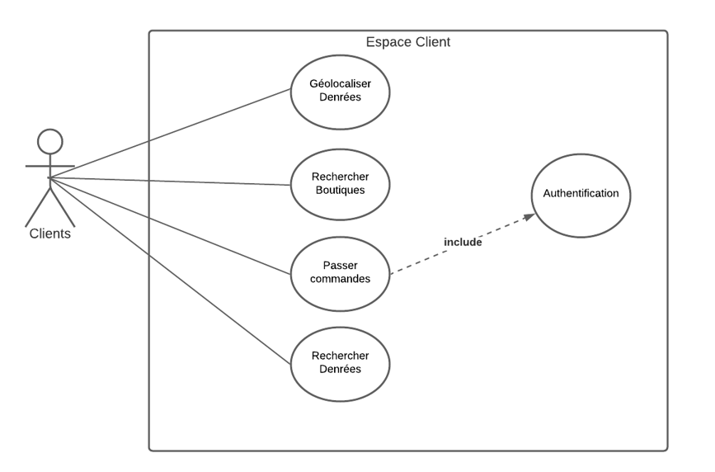
Diagrammes des cas d'utilisation
Ils permettent de recueillir, d'analyser et d'organiser les besoins du client et de recenser les grandes fonctionnalités d'un système.

Slide 12
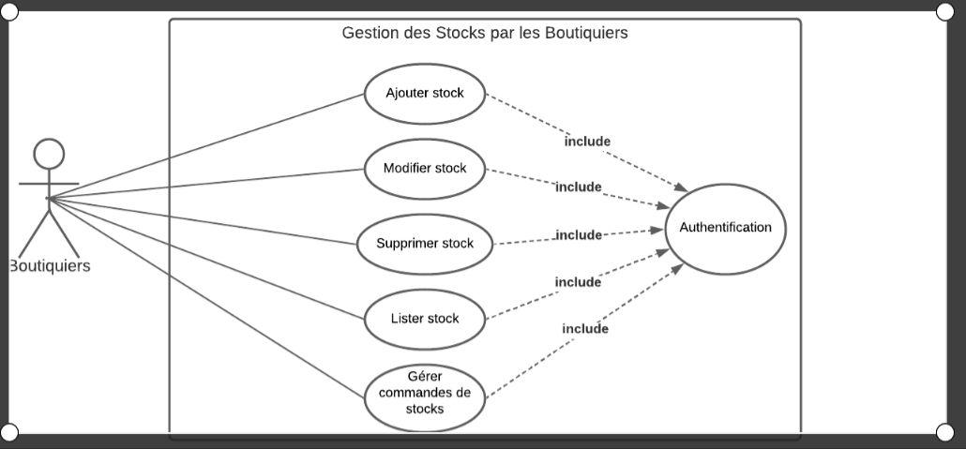
Espace Boutiquier
Nous donnons la possibilité aux boutiquiers de gérer sa boutique, ainsi que les commandes sur ses produits

Slide 13
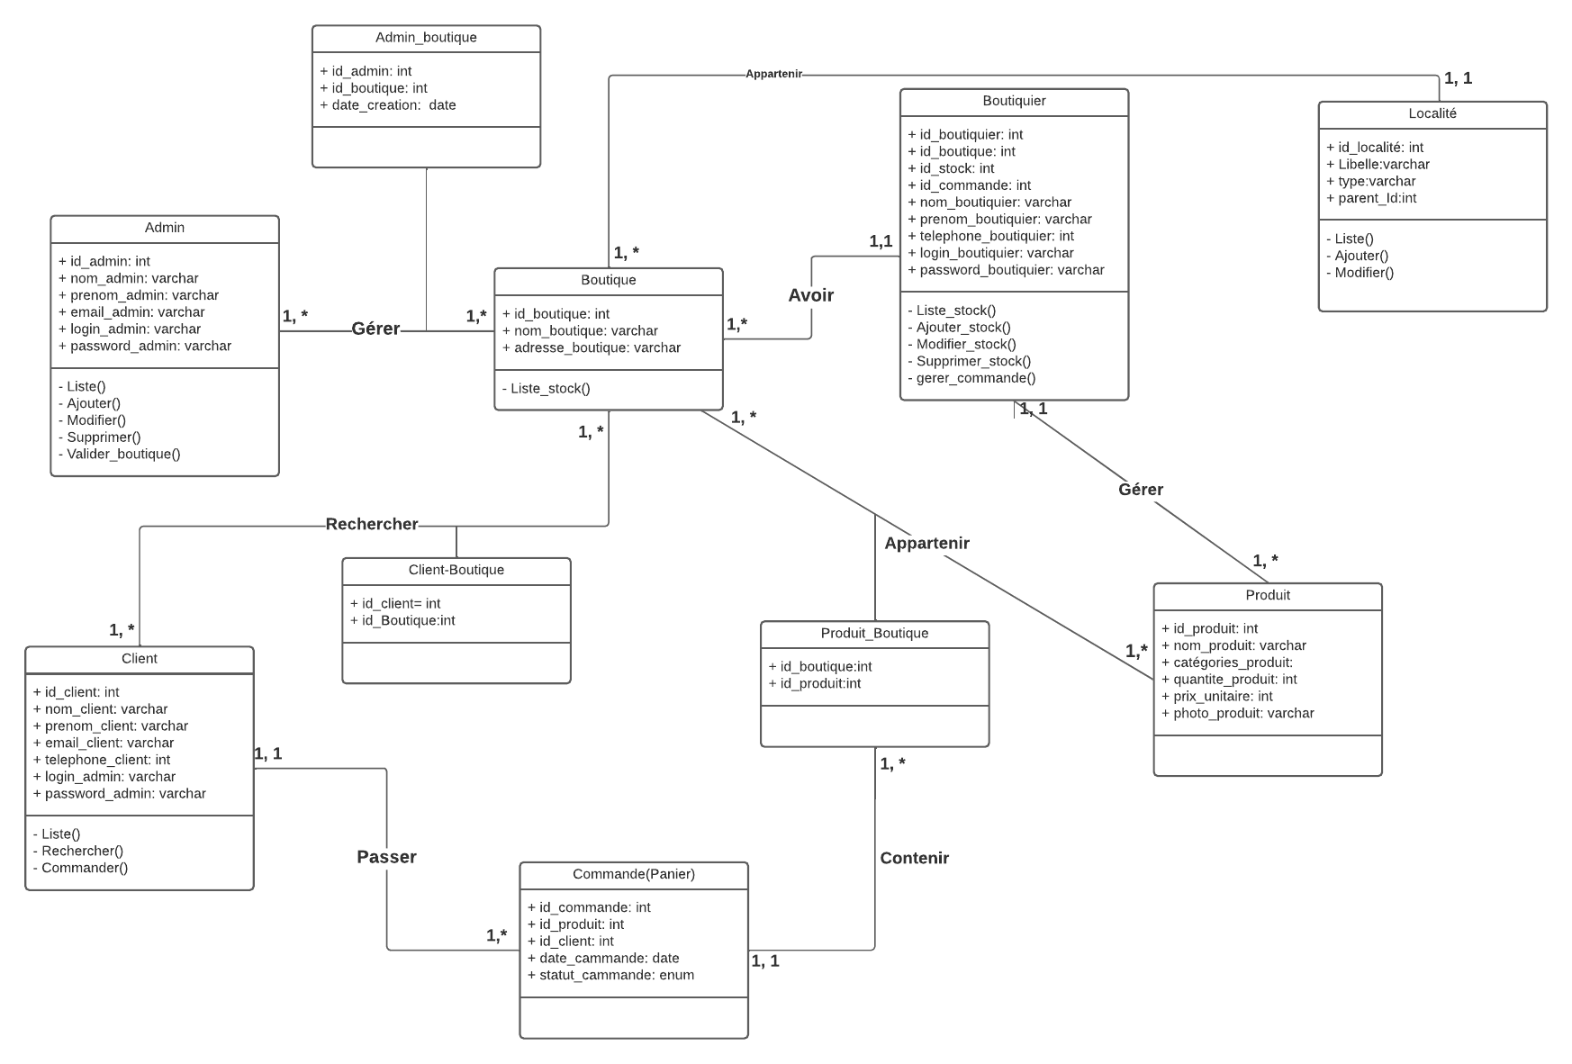
Diagramme de classes
Ils décrivent clairement la structure d’un système particulier en modélisant ses classes, ses attributs, ses opérations et les relations entre ses objets

Slide 14
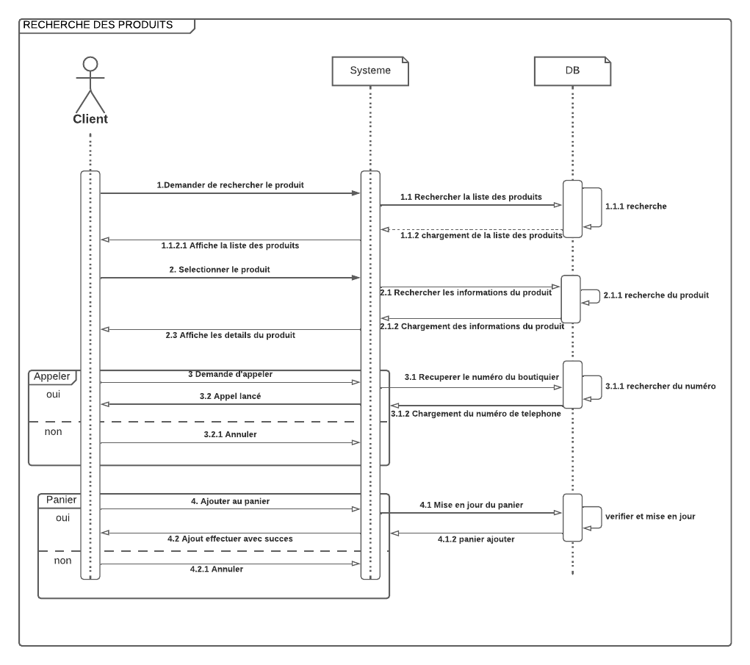
Diagramme de séquence
Un diagramme de séquence est un type de diagramme d'interaction, car il décrit comment et dans quel ordre plusieurs objets fonctionnent ensemble.

Slide 15
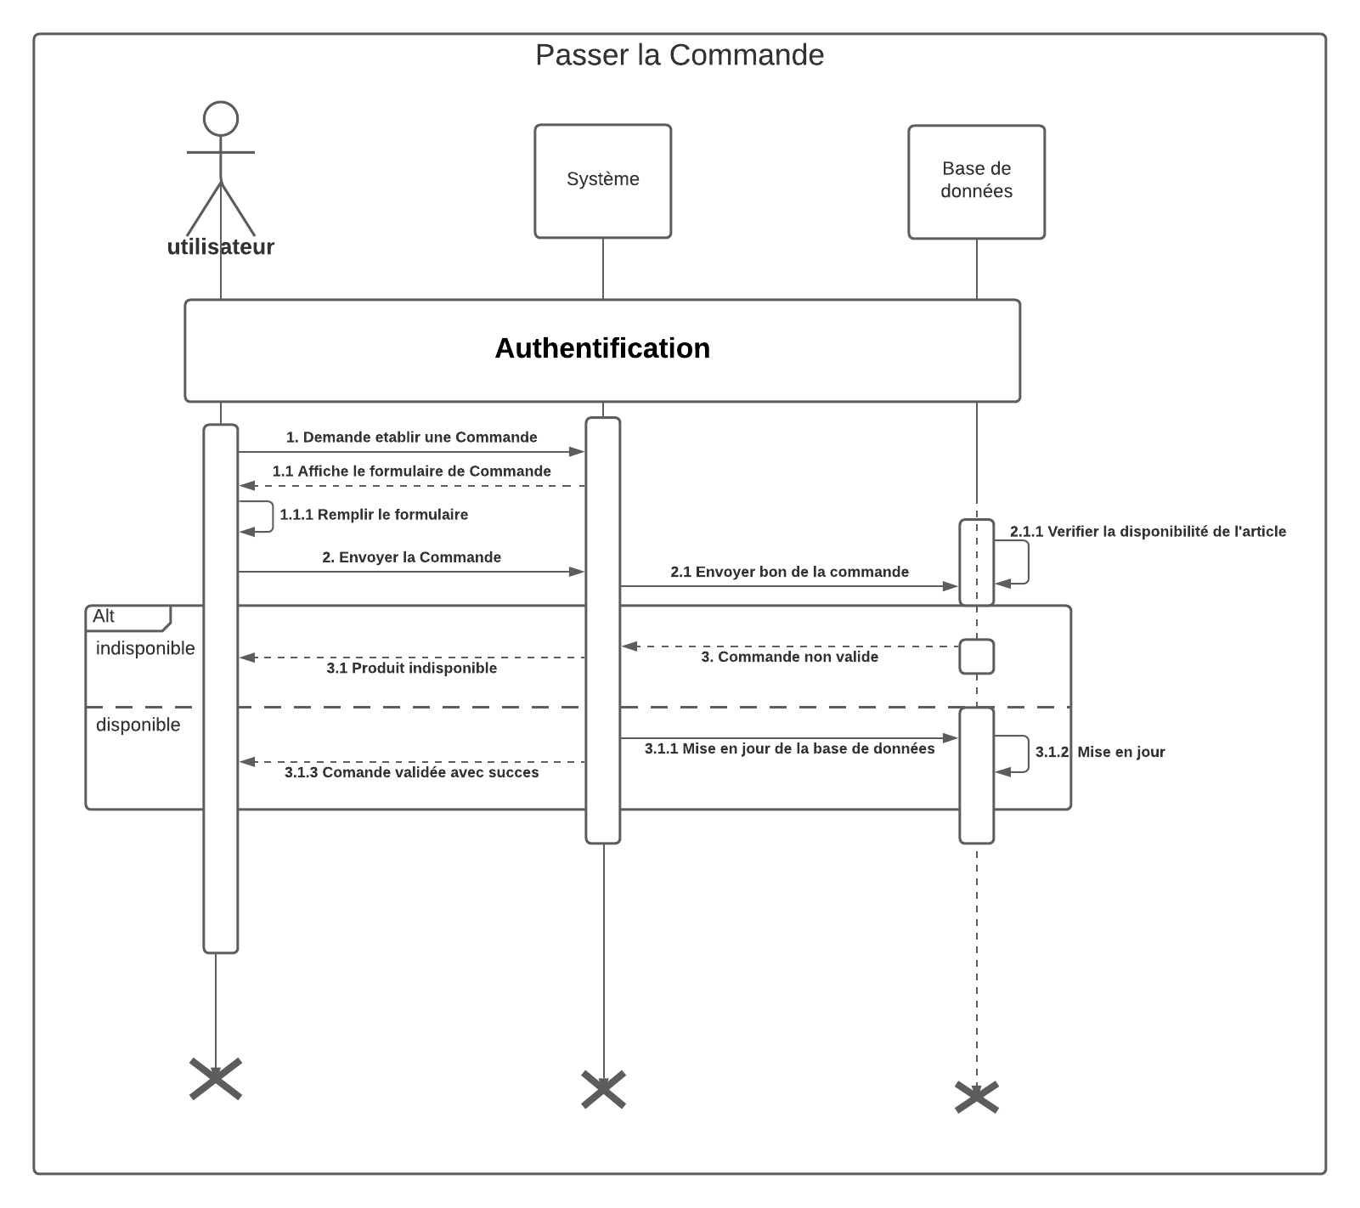
Procédure de commande
Le client peut passer une commande en ligne et se faire livrer dans la localité où il se trouve

Slide 16
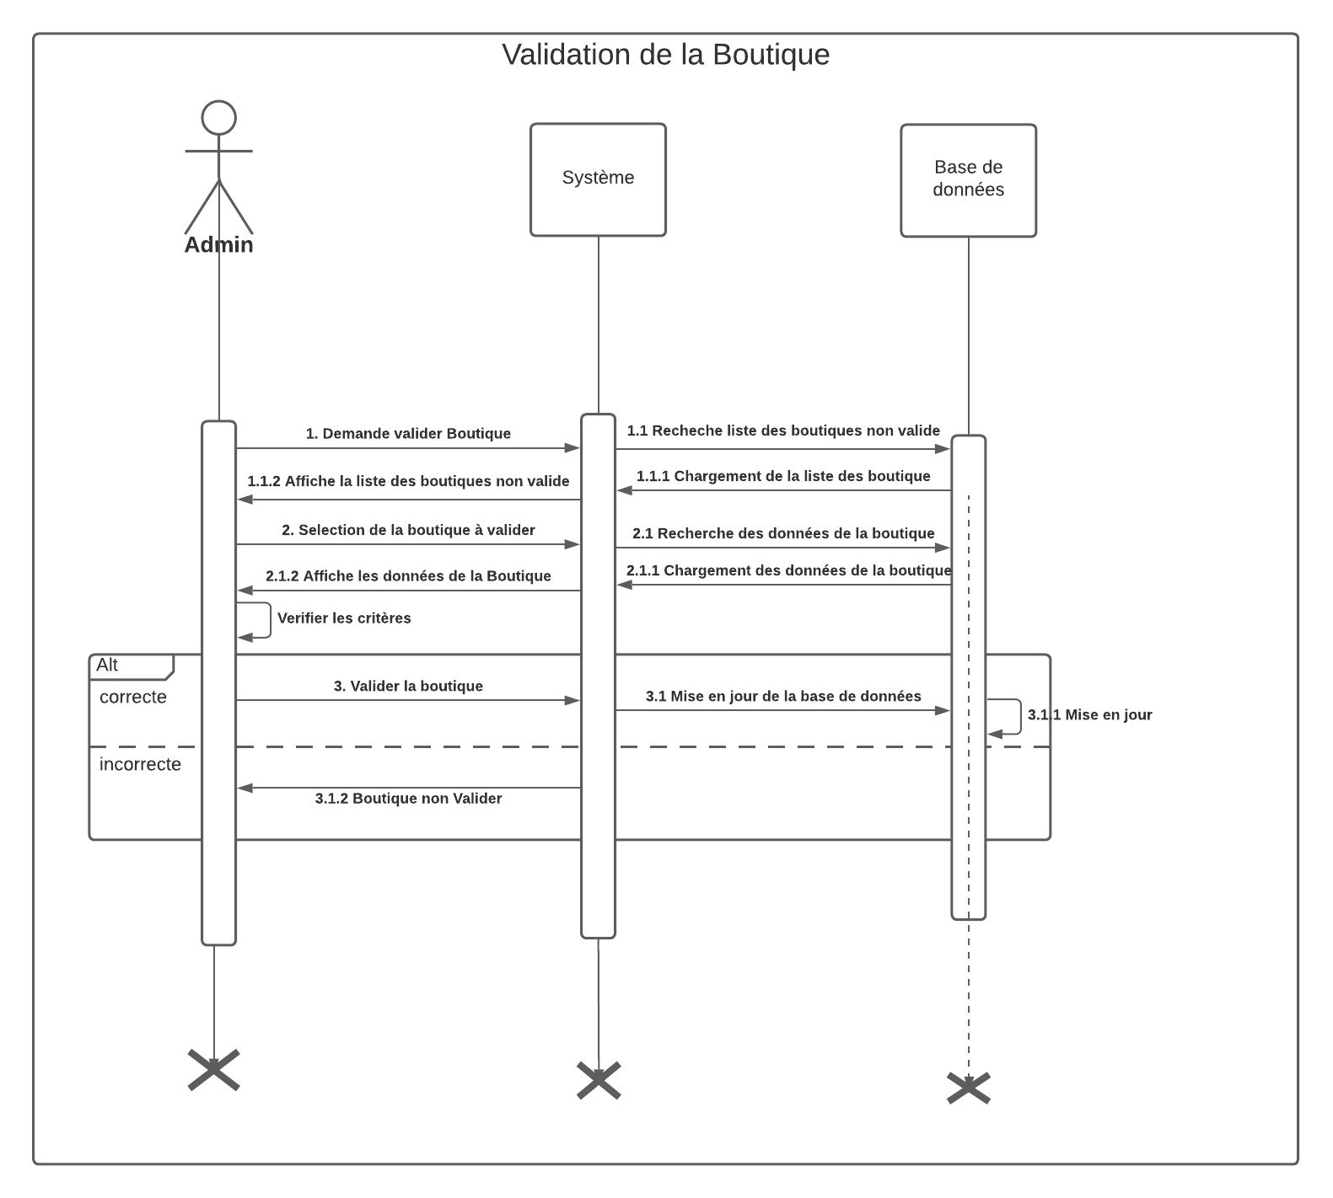
Validation des boutiques
Le client peut passer une commande en ligne et se faire livrer dans la localité où il se trouve

Slide 17

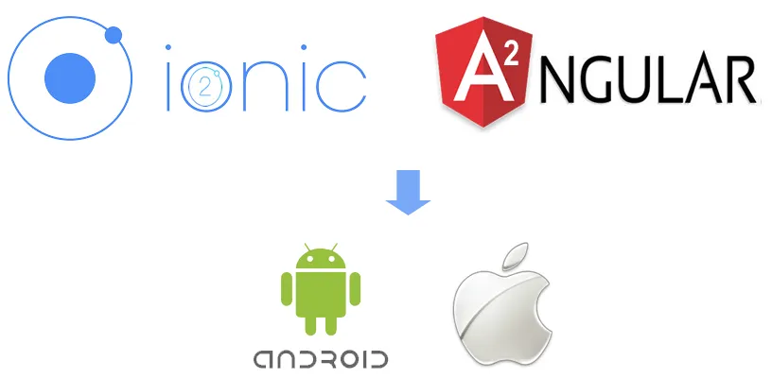


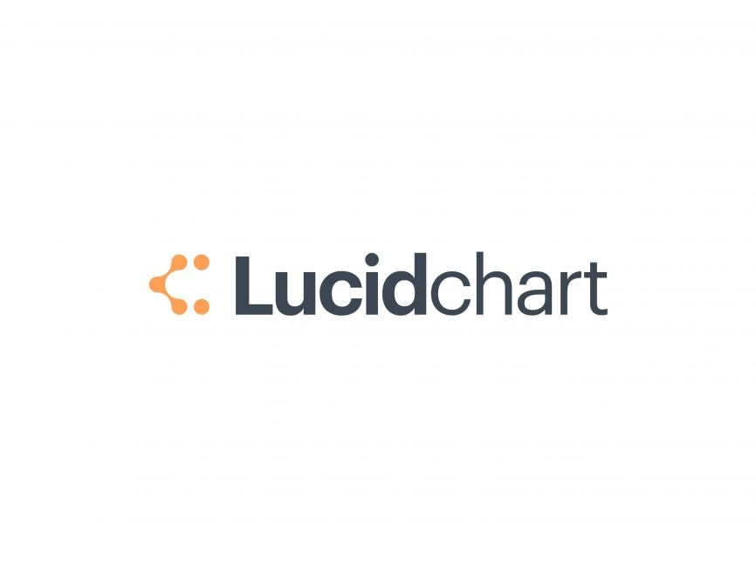


3- Environnements techniques

Slide 18
4 - MAQUETTES

Slide 19
– solutions

Slide 20
conclusion
Au terme de cette présentation, nous remercions nos encadreurs pour leurs patiences, leurs dévouements, et pour la qualité de la formation.
Dans les perspectives futures nous comptons ajouter un module vocal qui facilitera le client illettré dans sa recherche

Slide 21

nous vous remercions

